Slide 1
🚫 Proibido Compartilhamento e Revenda 🚫
Este slide é de propriedade exclusiva da Ferramenta EBD - Abra a Jaula e destina-se apenas ao uso dos assinantes. Qualquer compartilhamento, revenda ou distribuição não autorizada é estritamente proibido.
🔒 Uso Exclusivo do Assinante 🔒
Este conteúdo é exclusivo e deve ser utilizado somente pelo assinante da Ferramenta EBD. Qualquer reprodução, total ou parcial, sem autorização expressa é considerada uma violação dos direitos autorais.
🏴‍☠ Pirataria é Crime! 🏴‍☠
Se você encontrar este slide sendo vendido ou baixado por meio de sites, blogs ou grupos de redes sociais, saiba que isso está sendo feito de forma pirata e por má fé. Denuncie qualquer uso indevido!
Caso tenha adquirido esse material em outro lugar que não seja na plataforma da Ferramenta EBD – Abra a Jaula, abençoe o trabalho e esforço dos produtores para que possam continuar produzindo. Aperte neste link e seja assinante do material original: https://abraajaula.com/ferramenta-ebd/
Não se preocupe, essa folha de slide não atrapalhará sua apresentação.
Att
Equipe: Ferramenta EBD

Slide 2
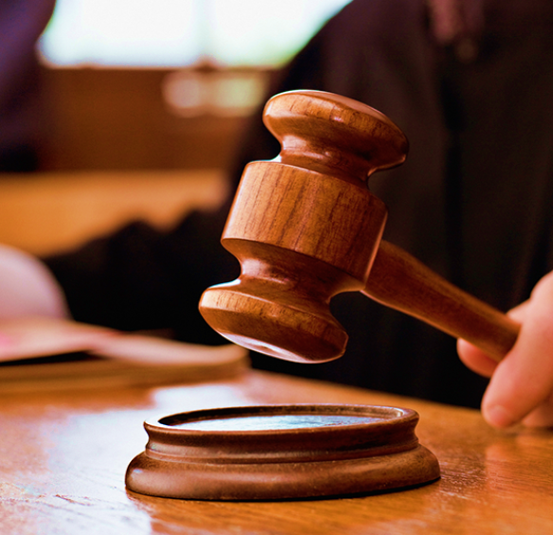
LIÇÃO 09
AUTENTICIDADE E JULGAMENTO ALHEIO
01 de Março de 2025
1º trimestre 2025

Slide 3
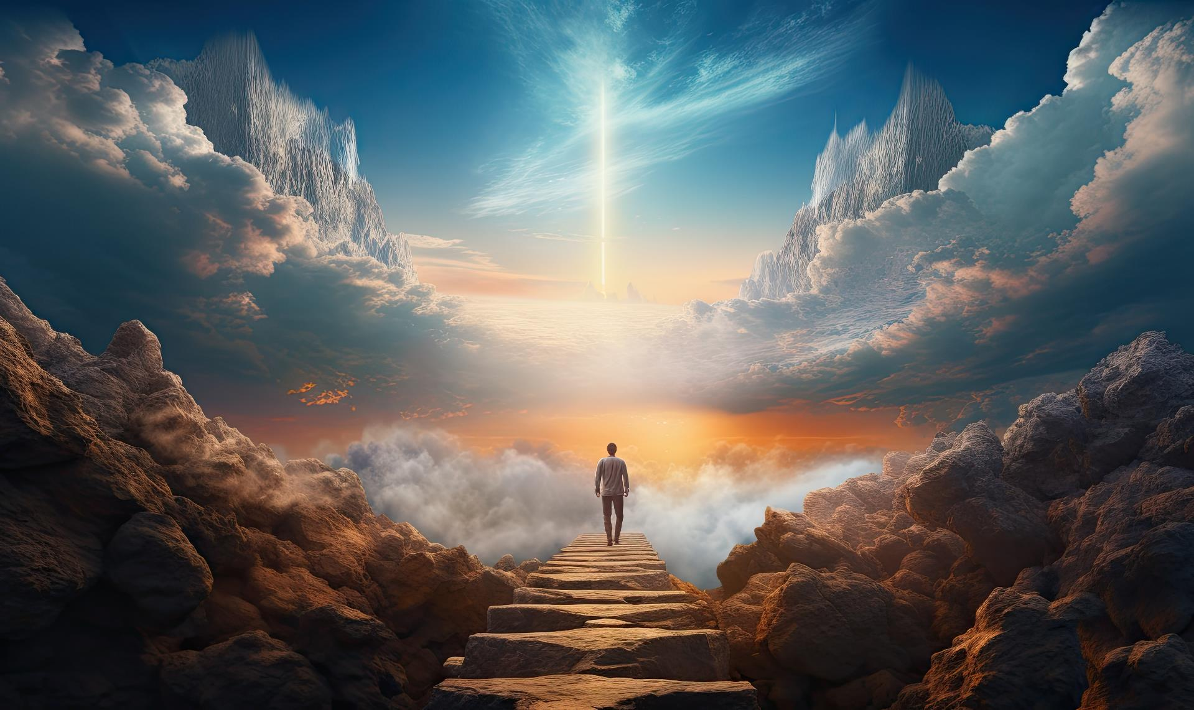
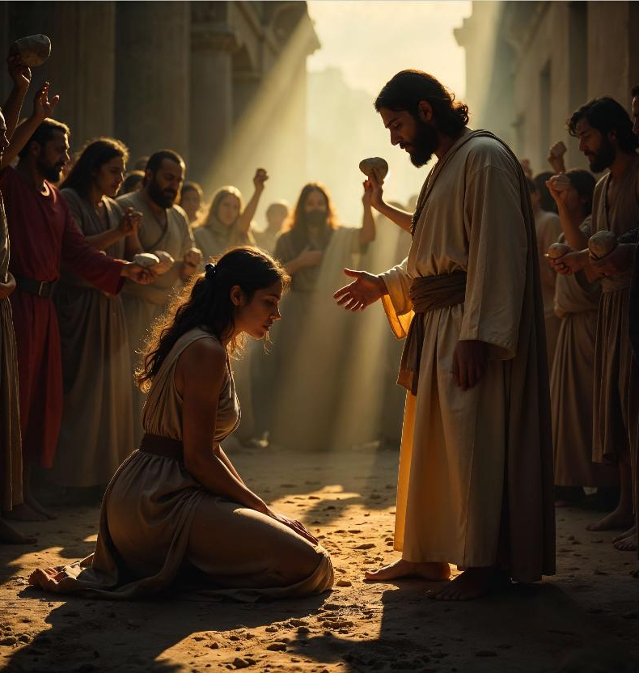
TEXTO PRINCIPAL
"Mas tu, por que julgas teu irmão? Ou tu, também, por que desprezas teu irmão? Pois todos havemos de comparecer ante o tribunal de Cristo." (Rm 14.10)

Slide 4
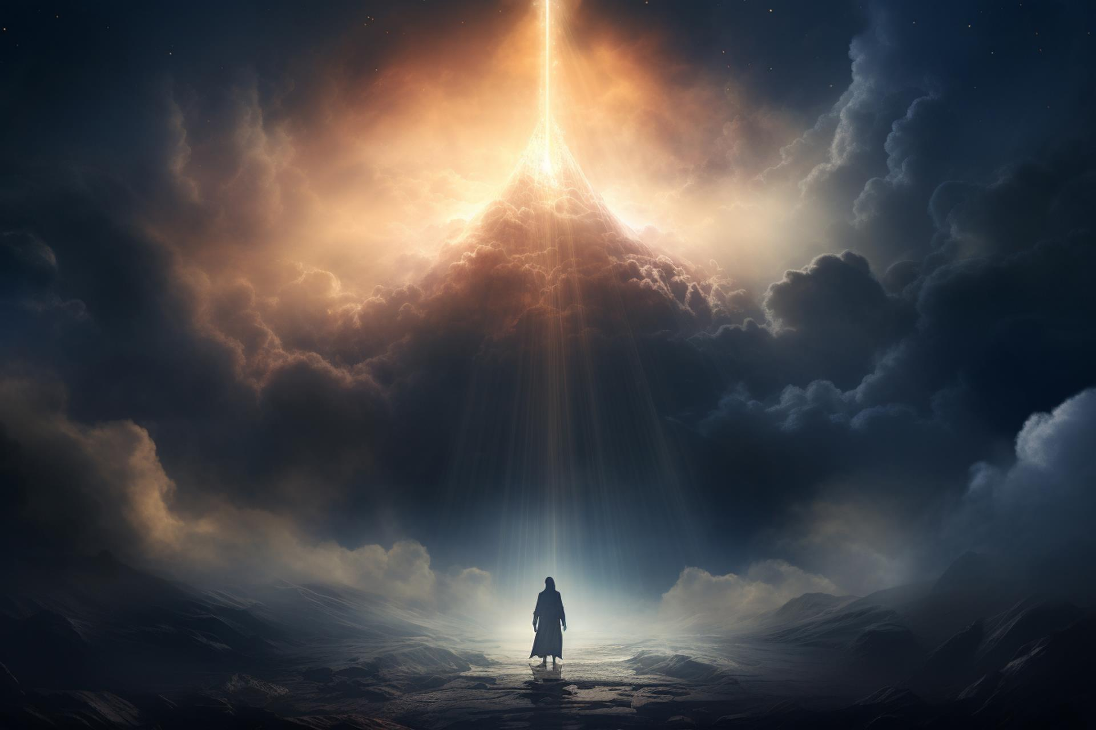
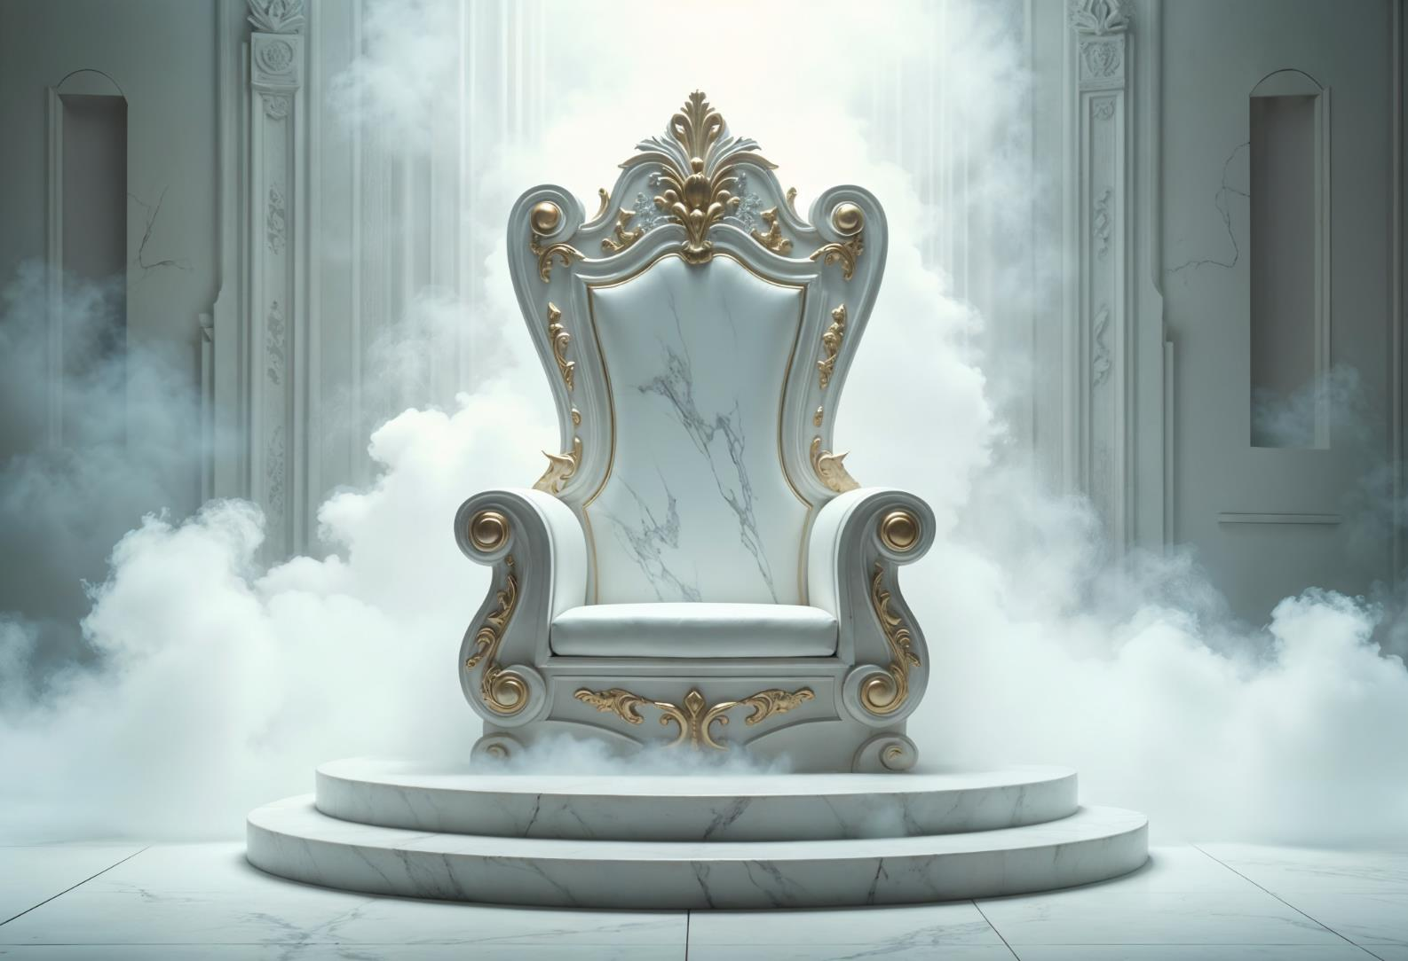
RESUMO DA LIÇÃO
Deus, em sua soberania, é o único juiz com conhecimento perfeito e justiça imparcial.

Slide 5
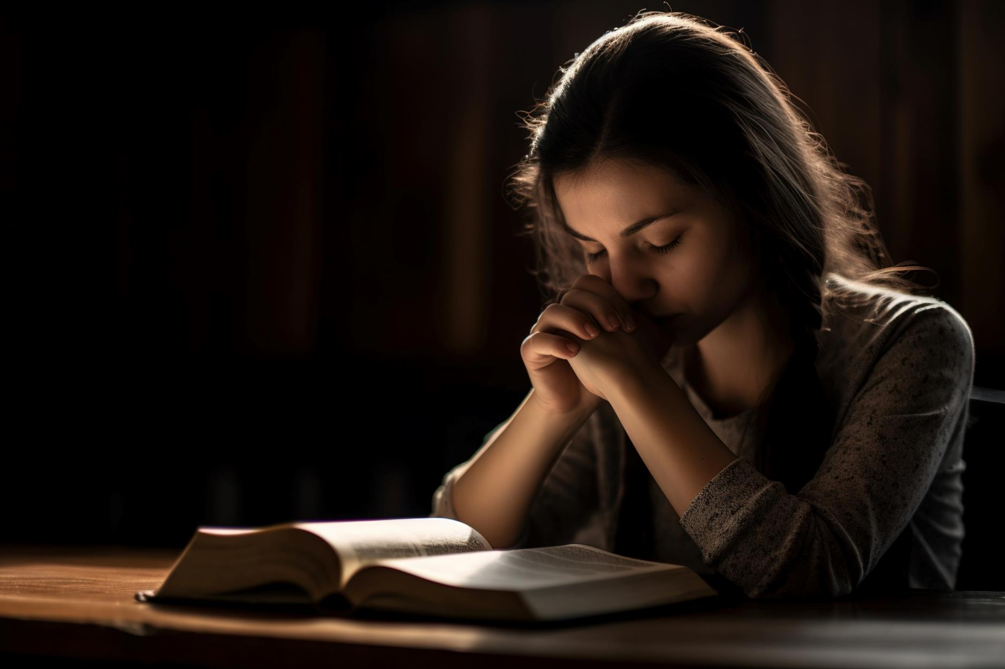
TEXTO BÍBLICO
Mateus 7.1-5

Slide 6
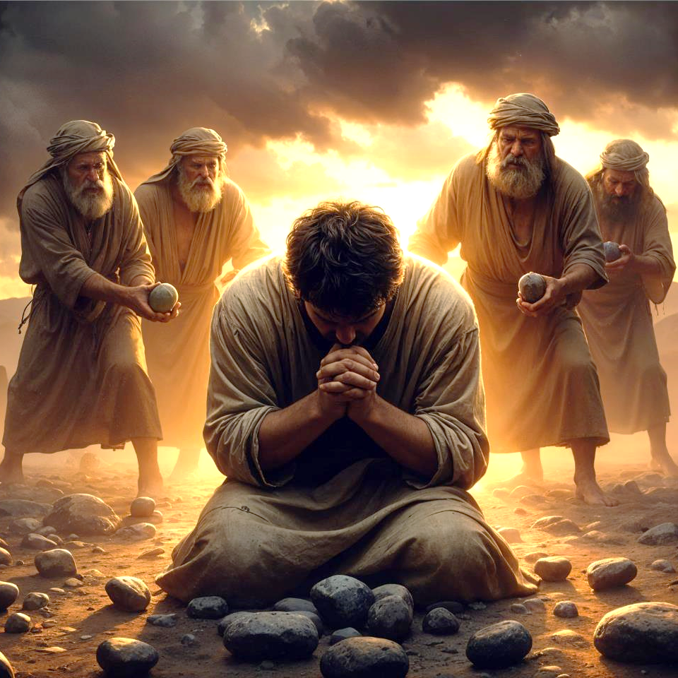
INTRODUÇÃO
Na lição desta semana, veremos os conselhos e advertências a respeito do julgamento alheio. Tiago nos exorta que todo e qualquer julgamento pertence exclusivamente a Deus.
Então, vamos refletir a respeito da natureza do julgamento dos homens,
a soberania de Deus como único juiz e a necessidade de praticar a humildade e a compreensão nas relações interpessoais.

Slide 7
OBJETIVOS DA LIÇÃO

Slide 8
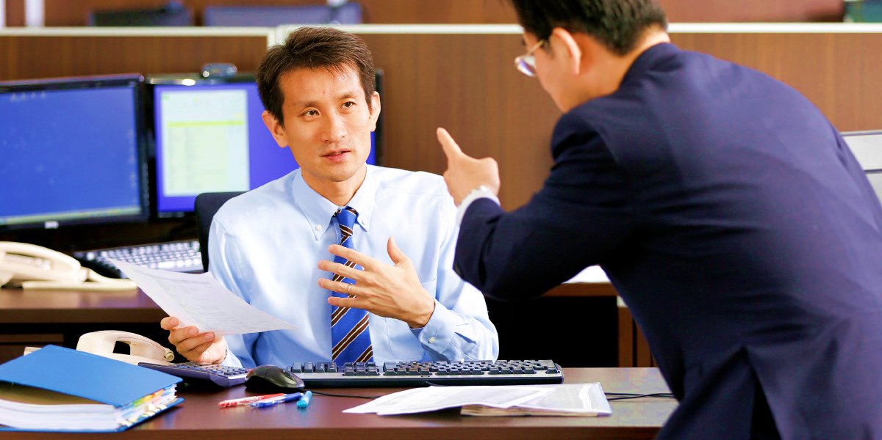
1. COMPREENDER
a natureza do julgamento alheio
2. EXPLICAR

Slide 9
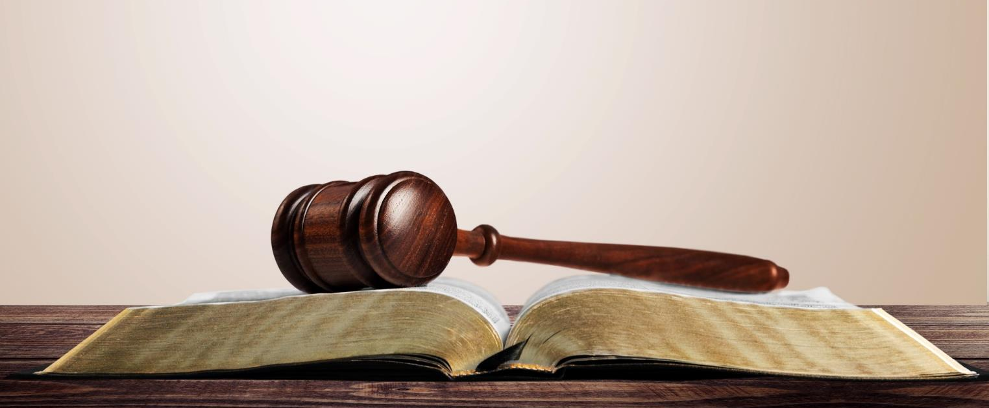
1. COMPREENDER
2. EXPLICAR
a soberania de Deus como único juiz
3. DESTACAR

Slide 10
2. EXPLICAR
a importância da humildade e a compreensão entre irmãos
3. DESTACAR

Slide 11
1
A NATUREZA DO JULGAMENTO

Slide 12
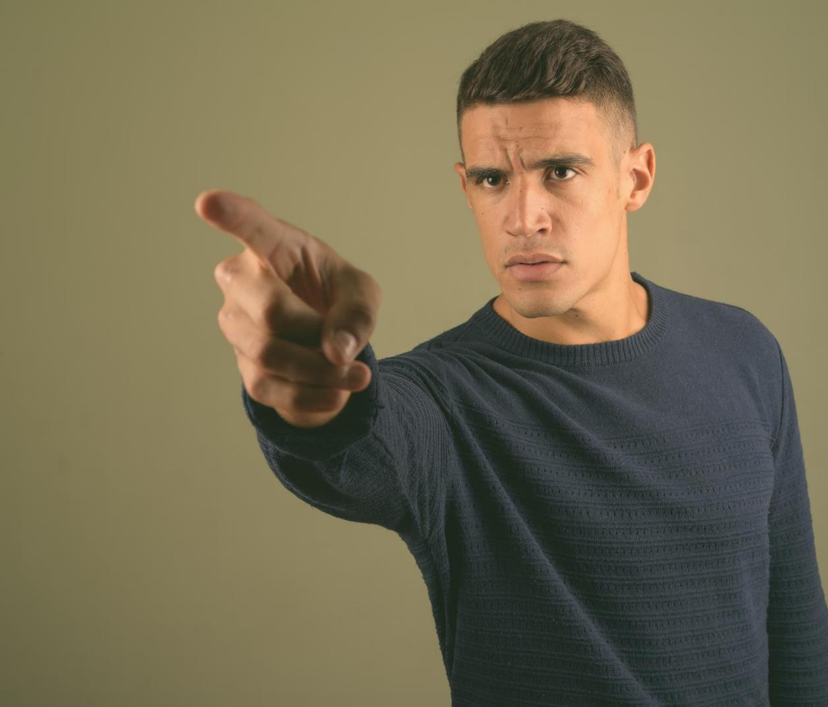
I. A NATUREZA DO JULGAMENTO
1. Cuidado com a precipitação
Muitas vezes, julgamos precipitadamente uma pessoa, sem conhecer todos os fatos. Esse julgamento pode nos levar a cometer injustiças.
Por isso, Tiago aborda os efeitos maléficos dos conflitos, disputas e do julgamento entre os irmãos.

Slide 13
I. A NATUREZA DO JULGAMENTO
2. Falta de conhecimento
Somos limitados em nosso conhecimento. Por isso, quando julgamos os outros, baseamo-nos geralmente em informações que muitas vezes podem estar incompletas ou erradas.

Slide 14
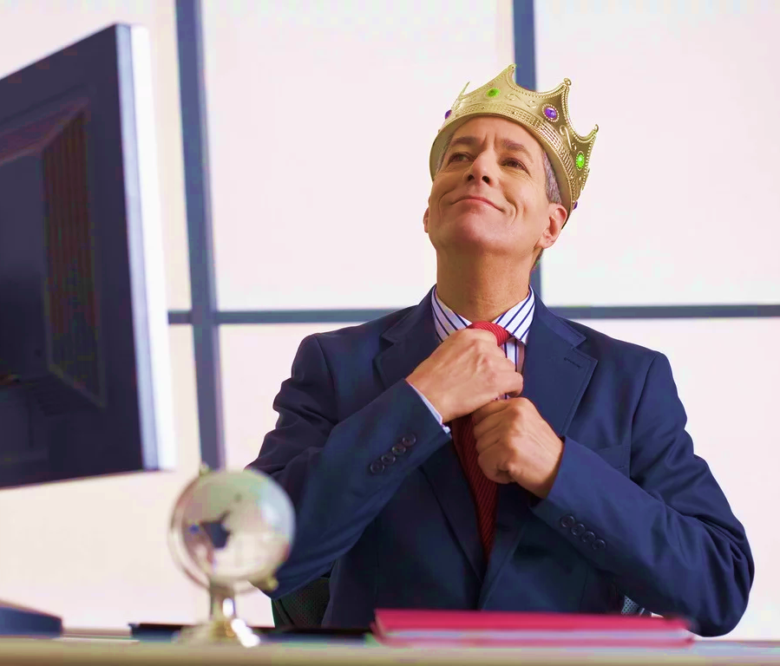
I. A NATUREZA DO JULGAMENTO
3. Julgamento e orgulho
O julgamento humano é frequentemente influenciado pelo orgulho. Ao julgar os outros, muitas vezes, nos consideramos melhores ou mais justos, ignorando nossos próprios defeitos e falhas. O julgamento, como resultado do orgulho, não só nos prejudica espiritualmente, mas também prejudica nossos relacionamentos. Ele cria divisões, ressentimentos e impede a
verdadeira comunhão.

